Slide 1


Gelir ve Kurumlar Vergisi Beyanlarında Gösterilen İndirim/İstisnalara Getirilen Tasdik Zorunluluğu SORU-CEVAP

Slide 2
Gelir Vergisi Mükellefleri İçin Tasdiki Zorunlu İndirim ve İstisnalar

Slide 3
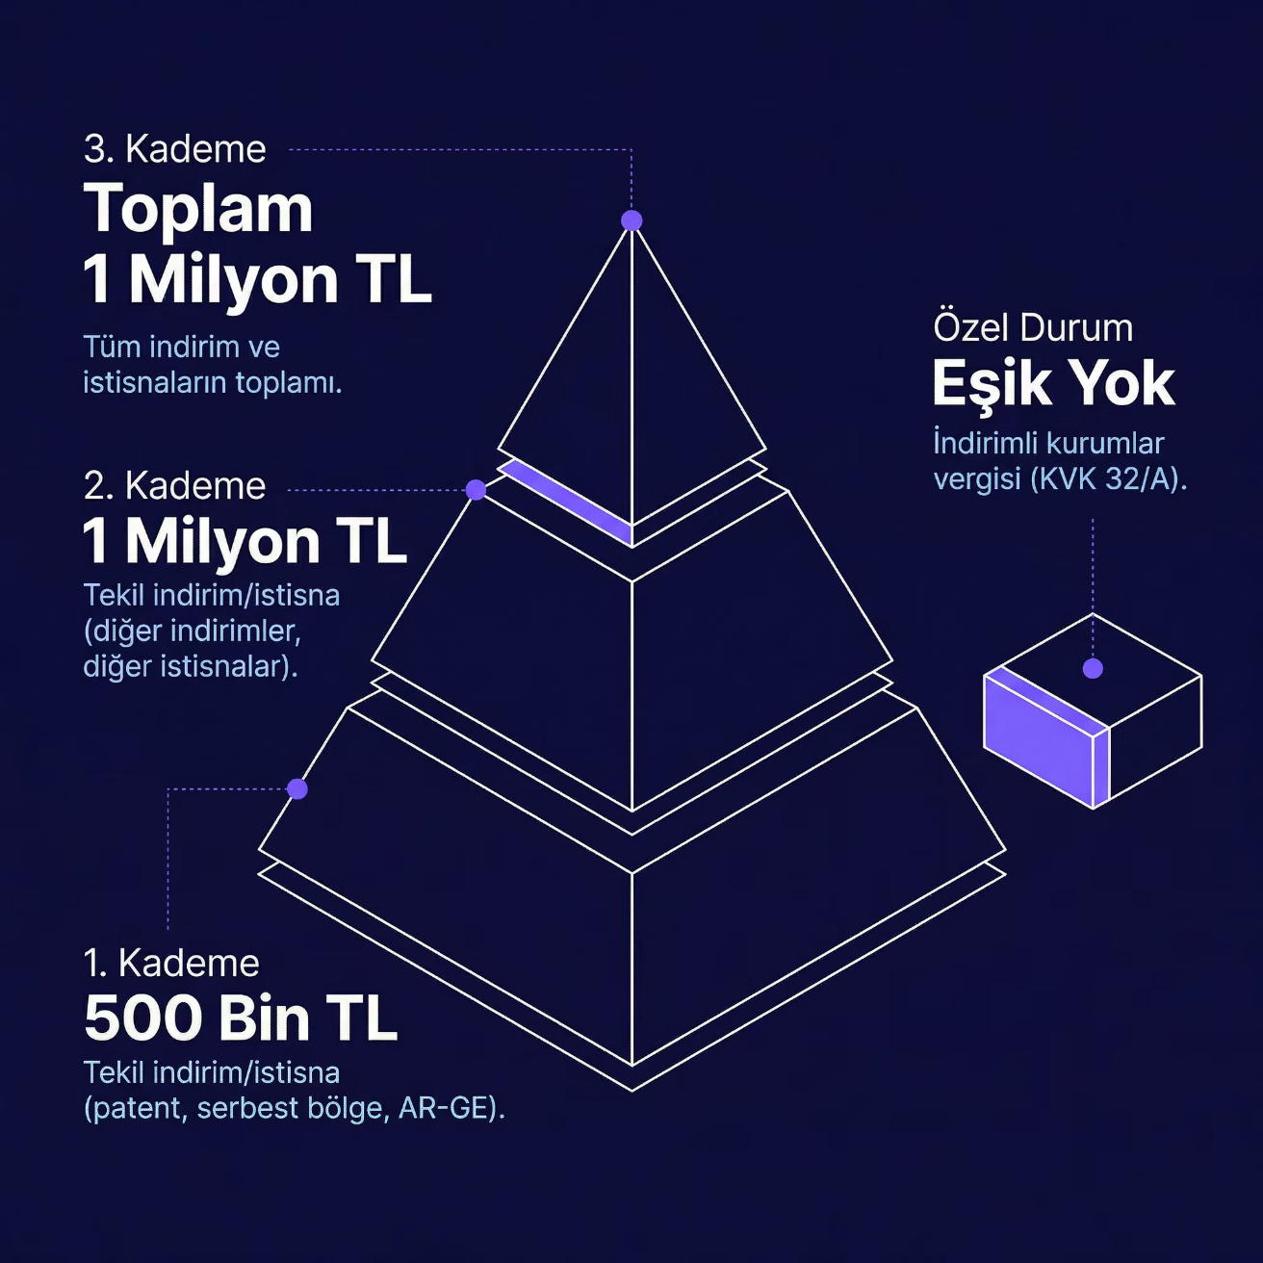


Tasdik Hadleri Nasıl Belirlenir?
Üç Farklı Tasdik Sınırı
Tasdik zorunluluğu üç farklı ölçüte göre değerlendirilir:
500 Bin TL Sınırı
Her bir indirim veya istisna kalemi bu tutarı aşarsa tasdik gerekir.
1 Milyon TL — Bireysel
Her bir indirim/istisna tutarı ayrı ayrı bu sınırı geçerse tasdik zorunludur.
1 Milyon TL — Toplam
Tüm indirim ve istisnaların* toplamı bu tutarı aşarsa tasdik gerekir.
*Tasdik Zorunluluğu Getirilen İndirim/İstisnalar Takip Eden Sayfada Gösterilmiştir

Slide 4
Gelir Vergisi Tasdik Konuları
#
Tasdik Konusu
İlgili Kanun
Tasdik Sınırı
1
Sınai Mülkiyet Hakları İstisnası
KVK 5/B
500 Bin / 1 Milyon TL
2
TUGS Gemileri Kazanç İstisnası
4490 Sayılı Kanun
500 Bin TL
3
Serbest Bölge Kazanç İstisnası
3218 Sayılı Kanun
500 Bin TL
4
Teknokent Kazanç İstisnası
4691 Sayılı Kanun
500 Bin TL
5
Yurtdışı Yazılım/Müh. Hizmet İndirimi
GVK 89/13
500 Bin TL
6
İndirimli Gelir Vergisi
KVK 32/A
Tutar Sınırı Yok
7
Ar-Ge ve Tasarım İndirimi
5746 Sayılı Kanun
500 Bin TL
8
Yatırım İndirimi İstisnası
GVK Geç. 61
500 Bin TL
9
Diğer İndirimler / Diğer İstisnalar
193 Sayılı Kanun
1 Milyon TL

Slide 5

Kurumlar Vergisi Mükellefleri İçin Tasdiki Zorunlu İndirim ve İstisnalar

Slide 6
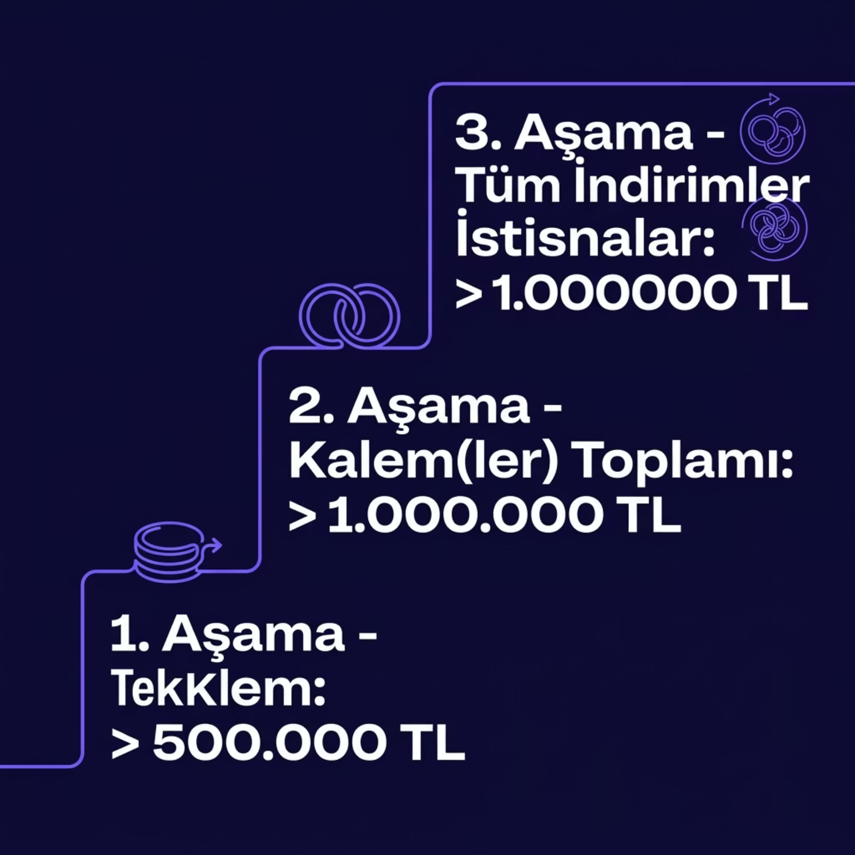

Tasdik Haddi Sistemi Nasıl Çalışır?
Kurumlar vergisi beyannamesinde yararlanılan indirim ve istisnalar, belirlenen tutar sınırlarını aştığında yeminli mali müşavir tasdiki zorunluluğu doğmaktadır.
1. Tasdik Sınırı: Kalemin tek başına 500.000 TL'yi aşması
2. Tasdik Sınırı: Kalemin ayrı ayrı ya da birlikte 1.000.000 TL'yi aşması
3. Tasdik Sınırı: Tüm indirim ve istisna toplamının 1.000.000 TL'yi aşması
4. KVK 32/A Kapsamı işlemlerde sınır olmaksızın tasdike tabi
5. KVK 32/6-7-8 kapsamı işlemlerde yararlanılan vergi indiriminin 200.000 TL’yi aşması

Slide 7
Tüm İndirim ve İstisnalar — Tasdik Hadleri Özeti
#
Tasdik Konusu
Kanun
Tasdik Sınırı
1
Yurtdışı İştirak Kazançları İstisnası
5520
500 Bin TL
2
Yurtdışı İştirak Hissesi Satış Kazancı
5520
500 Bin TL
3
Emisyon Primi Kazanç İstisnası
5520
500 Bin TL
4
GYF / Ortaklık Kazanç İstisnası
5520
500 Bin TL
5
Taşınmaz ve İştirak Hissesi Satış Kazançları
5520
500 Bin TL
6
Yurtdışı İnşaat, Onarım, Montaj ve Teknik Hizmetler
5520
500 Bin TL
7
Sınai Mülkiyet Haklarında İstisna
5520
500 Bin TL
8
TUGS Kayıtlı Gemilerin İşletilmesi ve Devri
4490
500 Bin TL
9
Serbest Bölge Kazanç İstisnası
3218
500 Bin TL
10
Teknokent Kazanç İstisnası
4691
500 Bin TL
11
Ar-Ge Altyapı Kazanç İstisnası
6550
500 Bin TL
12
Yurtdışı Hizmet Kazanç İndirimi
5520
500 Bin TL
13
Nakdi Sermaye Artırımı Faiz İndirimi
5520
500 Bin TL
14
İndirimli KV Uygulaması (KVK 32/6-7-8)
5520
200 Bin TL
15
İndirimli KV Uygulaması (KVK 32/A)
5520
Sınır Yok
16
Yerel ve Küresel Asgari Tamamlayıcı KV
5520
Sınır Yok
17
Ar-Ge ve Tasarım İndirimi
5746
500 Bin TL
18
Teknogirişim Sermaye Desteği İndirimi
5746
500 Bin TL
19
Teknokent Sermaye Desteği İndirimi
4691
500 Bin TL
20
Yatırım İndirimi İstisnası (GVK Geç. 61)
193
500 Bin TL
21
Beyanname Diğer İndirim ve İstisnalar
Çeşitli
1 Milyon TL

Slide 8


Tasdik Sözleşmesi ve YMM Sorumluluğu
Gelir ve Kurumlar Vergisi istisna, indirim ve uygulamalarına ilişkin tasdik sürecinin hukuki çerçevesi, yeminli mali müşavirlerin yükümlülükleri ve müteselsil sorumluluk esasları.

Slide 9


Tasdik Sözleşmesi: Tasdik Konusu
Bu Tebliğ kapsamında tasdiki zorunlu işlemlere ilişkin düzenlenecek tasdik sözleşmesinin "Tasdik Konusu" bölümüne aşağıdaki ifade eksiksiz olarak yazılır:
"Gelir/Kurumlar vergisi istisna, indirim ve uygulama tasdik sözleşmesi"
Bu ibare, sözleşmenin kapsamını ve yasal dayanağını açıkça ortaya koyar; herhangi bir farklı ifade kullanımı geçerlilik açısından risk oluşturabilir.

Slide 10

Tasdik Raporunun İbraz Süresi
⏳ İbraz Süresi
Beyan ile birlikte
Beyannamenin verilme süresinin bitimini takip eden iki ay içerisinde; GYF ve GYO’lar için üç ay içerisinde
Elektronik ortamda

Slide 11
Tasdik Raporunun İbraz Edilmemesinin Sonuçları
⏳ Mühlet Verilmesi
🚫 Haktan Yararlanamama
Raporun zamanında ibraz edilmemesi halinde 213 sayılı Kanun'un mükerrer 227. maddesi uyarınca mükellefe ek süre (mühlet) tanınır.
Mühlet içinde de rapor ibraz edilmezse mükellef, tasdike konu istisna, indirim ve uygulamadan yararlanamaz.
⚠️ Özel Usulsüzlük Cezası
Ayrıca VUK’da öngörülen özel usulsüzlük cezası tatbik edilir. 400.000 TL’den az 4.000.000 TL’den fazla olmamak üzere tasdike bağlanan indirim/istisna tutarının %5’i kadar.

Slide 12

Özellikli Konular

Slide 13
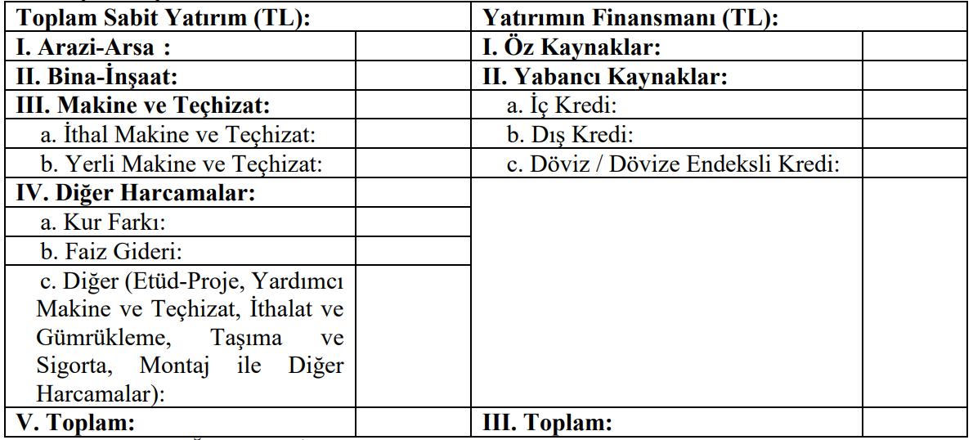
Teşvik Belgesi Harcama Kalemleri/Finansallar
.

Slide 14
İndirimli Kurumlar Vergisi Uygulaması: 32/A
Yatırım Dönemi/İlk Faydalanma Dönemi (DİĞER FAALİYETLERDEN ELDE EDİLEN KAZANÇLAR)
Değişiklik Öncesi: Yatırıma fiilen başlanılan tarihten itibaren toplam yatırıma katkı tutarının %80'ini aşmamak ve gerçekleştirilen yatırım harcaması tutarını geçmemek üzere; yatırım döneminde kurumun diğer faaliyetlerinden elde edilen kazançlarına indirimli vergi oranı uygulanabilir.
7555 ile Değişiklik Sonrası: Toplam yatırıma katkı tutarının %50’sini ve hak edilen yatırıma katkı tutarını geçmemek üzere; indirim hakkının kullanılabileceği ilk hesap dönemi dahil dördüncü hesap döneminin sonuna kadar kurumun diğer faaliyetlerinden elde edilen kazançlarına indirimli kurumlar vergisi oranı uygulanabilir.
İşletme Dönemi için(İŞLETMEDEN ELDE EDİLEN KAZANÇLAR)
Kurumlar vergisi mükelleflerinin, Bakanlıkça yatırım teşvik belgesine bağlanan yatırımlarından, yatırımın kısmen veya tamamen işletilmesine başlanılan hesap döneminden itibaren elde ettikleri kazançları dolayısıyla indirimli kurumlar vergisi uygulamasından faydalanmaları mümkündür.

Slide 15
İŞLETMEDEN ELDE EDİLEN KAZANÇLAR
Değişiklik Öncesi
Değişiklik Öncesi belgelerden kaynaklı hak kazanılan YK’nin minimum %20’si işletme kazançlarında kullanılmak zorundadır.
Değişiklik Sonrası:
7555 ile Değişiklik kapsamına giren belgelerden kaynaklı hak kazanılan YKT’nin ise minimum %50’si işletme kazançlarında kullanılmak zorundadır. Her halükarda bütün YKT, faydalanma hakkının doğduğu dönemden itibaren başlamak üzere 10 dönemde tüketilmek zorundadır.

Slide 16
YTB’ye GÖRE KARAR VE KURAL AYRIMI
Belge Türü | Tabi Olunacak Karar | Vergi İndirimi Desteğine Yönelik Uygulama
Belge Tarihi 30/05/2025'den Önce Olanlarda | 2012/3305 | 7555 Sayılı Kanunla Değişiklik Öncesi (KVK 32/A)
Başvuru Tarihi 30/05/2025'den Önce Olup Belge Tarihi 30.05.2025'den Sonra Olanlarda | 2012/3305 | 7555 Sayılı Kanunla Değişiklik Öncesi (KVK 32/A)
Başvuru Tarihi 30/05/2025'den Başlayan Belgelerde | 9903 | 7555 Sayılı Kanunla Değişiklik Öncesi (KVK 32/A)
Başvuru Tarihi 16/06/2025'ten Önce Olup Bu Tarihten Sonra Alınan Belgelerde | 9903 | 7555 Sayılı Kanunla Değişiklik Öncesi (KVK 32/A)
Başvuru Tarihi 16/06/2025 Tarihinden Başlayıp 24/07/2025 Tarihinden Önce Alınan Belgelerde | 9903 | 7555 Sayılı Kanunla Değişiklik Öncesi (KVK 32/A)
Başvuru Tarihi 16/06/2025 Tarihinden Başlayıp 24/07/2025 Tarihinden Sonra Alınan Belgelerde | 9903 | 7555 Sayılı Kanunla Değişik (KVK 32/A)

Slide 17
Diğer Faaliyetlerden Kullanılacak YKT Nasıl Hesaplanır? Eski kural
Örnek 1: Çınar A.Ş. 2022 yılında 80 Milyon TL sabit yatırım tutarlı, %30 YKO’lu ve %70 VİO’lı bir teşvik belgesi almış olup yıllar itibariyle yapılan yatırım harcamaları aşağıdaki gibidir (Teşvik Belgesi US-97 Kodu:15-37 kapsamındadır).
Değişiklik Öncesi Belgeler:
Toplam YKT: (9.000.000+4.800.000+ 2.400.000 + 2.400.000+4.800.000=) 23.400.000-TL
Fiili Yatırım Harcaması: 60.000.000-TL
Çınar A.Ş.’nin 2025 yılında diğer faaliyetlerden elde etmiş olduğu kazançlar için kullanabileceği Yatırıma Katkı Tutarı 23.400.000-TL’dir. Geçmişte diğer faaliyetlerden elde edilen kazançlar için kullanmış olduğu yatıma katkı tutarını mahsup ederek bakiye tutarı 2025 yılında diğer faaliyetlerden elde edilen kazançlar için kullanabilir.
Yıllar | Harcama | YKO | YKT (Harcama x YKO)
2022 | 20.000.000 | 0,45 x %100 (15 puan artırımlı | 9.000.000
2023 | 20.000.000 | 0,30 x %80 | 4.800.000
2024 | 10.000.000 | 0,30 x %80 | 2.400.000
2025 | 10.000.000 | 0,30 x %80 | 2.400.000
 | 20.000.000 | 0,30 x %80 | 4.800.000
TOPLAM | 80.000.000 |  | 23.400.000

Slide 18
Diğer Faaliyetlerden Kullanılacak YKT Nasıl Hesaplanır? Yeni Kural
Örnek 2: Çınar A.Ş. 16 Haziran 2025 tarihinden sonra teşvik belgesine başvuru yapmış ve adına 1/08/2025 tarihli 80 Milyon TL sabit yatırım tutarlı, %30 YKO’lu ve %60 VİO’lı bir teşvik belgesi düzenlenmiştir. 2025 yılında yapılan yatırım harcaması 20.000.000-TL’dir.
Değişiklik Sonrası Belgeler:
Toplam YKT: (80.000.000 x 0,3 x %50=) 12.000.000-TL
Hak Kazanılan YKT: 20.000.000 x 0,3=) 6.000.000-TL
Çınar A.Ş.’nin 2025 yılında diğer faaliyetlerden elde etmiş olduğu kazançlar için kazanç bulunması halinde kullanabileceği yatırıma katkı tutarı 6.000.000-TL’dir. Kazanç var ancak yararlanılmaz ise bu hak yanar. Yararlanma halinde 10 yılık kıst süre bu dönemden itibaren başlar.
Yıllar | Harcama | YKO | YKT (Harcama x YKO)
2025 | 20.000.000 | 0,30 x %50 | 3.000.000
 | 60.000.000 | 0,30 x %50 | 9.000.000
TOPLAM | 80.000.000 |  | 12.000.000

Slide 19
Yatırımdan Elde Edilen Kazanç İndirimli KV Uygulanması(Eski Kural)
3
Örnek 3: (B) A.Ş.’nin 2024 hesap döneminde başlamış olduğu ve yatırım teşvik belgesi kapsamındaki komple yeni yatırımının toplam tutarı 8.000.000 TL’dir. 2025 hesap döneminde kısmen işletilmeye başlanan bu yatırımın 1.000.000 TL’lik kısmı gerçekleştirilmiş ve (B) A.Ş. söz konusu yatırımdan bu hesap döneminde 300.000 TL kazanç elde etmiştir. (Yatırıma katkı oranı: %40, vergi indirim oranı: %80)
Toplam yatırıma katkı tutarı = Toplam yatırım harcaması x Yatırıma katkı oranı
= 8.000.000 TL x %40
= 3.200.000 TL
2025 hesap döneminde hak kazanılan yatırıma katkı tutarı = Gerçekleştirilen yatırım harcaması x Yatırıma katkı oranı
= 1.000.000 TL x %40
= 400.000 TL
Buna göre, (B) A.Ş.’nin yatırım teşvik belgesi kapsamındaki bu yatırımından 2025 hesap döneminde elde ettiği kazanca uygulanacak indirimli kurumlar vergisi oranı ile yararlanılan yatırıma katkı tutarı aşağıdaki gibi olacaktır.
İndirimli KV oranı = [KV oranı - (KV oranı x Vergi indirim oranı)]
= [%25 - (%25 x %80)] = [%25 - %20] = %5
- Yatırımdan elde edilen kazanç ……………………………………………………….. : 300.000 TL
- İndirimli KV olmasaydı ödenecek KV (300.000 TL x %25)…….…........... : 75.000 TL
- İndirimli orana göre hesaplanan KV (300.000 TL x %5)...…………………. : 15.000 TL
- Yararlanılan yatırıma katkı tutarı (75.000 TL - 30.000 TL)………............ : 60.000 TL
(B) A.Ş.’nin yatırım teşvik belgesi kapsamındaki yatırımının kısmen işletilmesinden 2024 hesap döneminde elde ettiği 300.000 TL kazancına indirimli kurumlar vergisi uygulanmak suretiyle faydalandığı yatırıma katkı tutarı 60.000 TL’dir. Dolayısıyla, yapılan yatırım harcaması nedeniyle 2025 hesap döneminde hak kazanılan 400.000 TL’lik yatırıma katkı tutarının bu dönemde faydalanılamayan (400.000 TL - 60.000 TL) 340.000 TL’lik kısmından izleyen hesap dönemlerinde bu yatırımdan elde edilen kazançlara indirimli vergi oranı uygulanmak suretiyle yararlanılabilecektir.

Slide 20
Diğer Faaliyetlerden Elde Edilen Kazançlarda İndirimli KV Uygulaması
Örnek 4: (D) A.Ş. YTB kapsamındaki 20.000.000-TL’lik yatırımına 2/3/2024 tarihinde başlamış olup bu yatırıma ilişkin olarak 2025 sonuna kadar 12.000.000-TL yatırım harcaması yapmıştır. (D) A.Ş.’nin 2025 hesap dönemi kurumlar vergisi matrahı 28.000.000-TL’dir. (YKO: %40, VİO: %80)
Diğer faaliyetlerden elde edilen kazançlara indirimli kurumlar vergisi uygulamasındaki üst sınır:
- 1. sınır:
Toplam Yatırıma Katkı Tutarı = [(Toplam yatırım harcaması x Yatırıma katkı oranı) x Belirlenen oran]
= [(20.000.000 TL x %40) x %80]
= 6.400.000 TL
- 2. sınır:
Gerçekleştirilen yatırım harcaması = 12.000.000 TL

Slide 21
Diğer Faaliyetlerden Elde Edilen Kazançlarda İndirimli KV Uygulaması
(D) A.Ş., yatırım döneminde diğer faaliyetlerinden elde ettiği kazançlara, yararlanabileceği yatırıma katkı tutarı 6.400.000 TL’yi geçmemek üzere, indirimli kurumlar vergisi uygulayabilecektir.
(D) A.Ş.’nin 2025 hesap döneminde diğer faaliyetlerden elde ettiği kazançlarına ilişkin indirimli kurumlar vergisi uygulaması aşağıdaki gibi olacaktır:
İndirimli KV oranı : [KV oranı - (KV oranı x Vergi indirim oranı)]
: [%25 - (%25 x %80)] = [%25 - %20] = %5
(D) A.Ş’nin 28.000.000 TL’lik KV matrahının tamamı indirimli KV kapsamında vergilendirilmiş ve bu surette 5.600.000-TL’lik yatırıma katkı tutarı kullanılmıştır.
İndirimli KV Oranı [%25 - (%25 x %80)] = [%25 - %20] | %5
Diğer Faaliyetlerden Elde Edilen Kazanç (KV matrahı) | 28.000.000 TL
İndirimli KV Olmasaydı Ödenecek KV | 7.000.000 TL
Yatırım Döneminde Yararlanılabilecek YKT | 6.400.000 TL
Yararlanılabilecek İndirimli KV Matrahı [6.400.000 / (%25 - %5)] | 32.000.000 TL
İndirimli KV Matrahı | 28.000.000 TL
İndirimli Orana Tabi Matrah Üzerinden Hesaplanan KV (28.000.000 TL x %5) | 1.400.000 TL
Genel Orana Tabi Matrah | 0 TL
Ödenecek Toplam KV | 1.400.000 TL

Slide 22
Diğer Faaliyetlerden Elde Edilen Kazançlarda İndirimli KV Uygulaması
Örnek 5: İmalat sanayiinde faaliyette bulunan (E) A.Ş, 18/3/2022 tarihinde 35.000.000-TL sabit yatırımlı YTB almış olup bu kapsamda 2022, 2023 ve 2025 yıllarında toplam 30.000.000-TL yatırım harcaması yapmıştır. Elde edilen yatırıma katkı tutarları yıllar itibariyle aşağıdaki gibidir. Önceki dönemlerde YKT kullanılmamıştır. (YKO: %30, VİO: %70)
(E) A.Ş. 2025 hesap dönemi kurumlar vergisi matrahı (İmalat: 30.000.000-TL, İhracat: 40.000.000-TL) 85.000.000-TL’dir.
Çözüm: (E) A.Ş’nin yatırım döneminde diğer faaliyet kapsamında yararlanabileceği yatırıma katkı tutarı aşağıdaki gibidir:
Toplam Yatırıma Katkı Tutarı= (20.000.000 x %45 x %100 ) + (15.000.000 x %30 x %80)= 12.600.000-TL
Fiili Yatırım Harcaması= 30.000.000-TL
2025 yılında «Diğer Faaliyetlerden Elde Edilen Kazanç» kapsamında yararlanılabilecek YKT, 12.600.000-TL’dir.
Yıllar | Harcama | Fiili Yatırımdan Elde Edilen Yatırıma Katkı Tutarı
2022 | 20.000.000,00 | 9.000.000
2023 | 5.000.000,00 | 1.500.000
2025 | 5.000.000,00 | 1.500.000
Toplam | 30.000.000,00 | 12.000.000

Slide 23
Diğer Faaliyetlerden Elde Edilen Kazançlarda İndirimli KV Uygulaması
Tür | Kırılım | Kazanç Payları | İNDİRİMLİ KURUMLAR VERGİSİ MATRAHI |  |  |  |  |  | GENEL ORANA TABİ MATRAH |  | Toplam Hes. KV
 |  |  | %100Vİ'li YKT Dağılımı | %100Vİ'li Matrah | %100Vİ'li Matrah Hes. KV | %70Vİ'li YKT Dağılımı | %70Vİ'li Matrah | %70Vİ'li Matrah Hes. KV | Diğer Matrah | Diğer Hes. KV
İmalattan Elde Edilen Kazanç (A) | 30.000.000 | 35% | 3.176.471 | 13.235.294 | 0 | 1.270.588 | 7.563.025 | 544.538 | 9.201.681 | 2.208.403 | 2.752.941
İhracattan Elde Edilen Kazanç (B) | 40.000.000 | 47% | 4.235.294 | 21.176.471 | 0 | 1.694.118 | 12.100.840 | 726.050 | 6.722.689 | 1.344.538 | 2.070.588
Diğer Kazanç (C) | 15.000.000 | 18% | 1.588.235 | 6.352.941 | 0 | 635.294 | 3.630.252 | 272.269 | 5.016.807 | 1.254.202 | 1.526.471
KV Matrahı (A+B+C) | 85.000.000 | 100% | 9.000.000 | 40.764.706 | 0 | 3.600.000 | 23.294.118 | 1.542.857 | 20.941.176 | 4.807.143 | 6.350.000
(E) A.Ş. 2025 hesap döneminde diğer faaliyetlerden elde etmiş olduğu kazançları için 12.600.000-TL tutarındaki YKT’nin tamamını kullanarak 18.950.000-TL yerine 6.350.000-TL Kurumlar vergisi ödemiştir.

Slide 24
Diğer Faaliyetlerden Elde Edilen Kazançlarda İndirimli KV Uygulaması
(Kısmen İşletme)
Örnek 6: (F) A.Ş.’nin 2024 yılında alıp 2025 hesap döneminde başlamış olduğu yatırımının toplam tutarı 10.000.000-TL’dir. 2025 hesap döneminde kısmen işletilmeye başlanan bu yatırımın 6.000.000-TL’lik kısmı gerçekleştirilmiş ve (F) A.Ş. 2025 hesap döneminde bu yatırımından 2.000.000 TL, diğer faaliyetlerinden de 20.000.000-TL kazanç elde etmiştir. (YKTO: %40, VİO: %80)
Yatırıma katkı tutarı = Toplam yatırım harcaması x Yatırıma katkı oranı
= 10.000.000 TL x %40
= 4.000.000 TL
Hak kazanılan yatırıma katkı tutarı = Gerçekleştirilen yatırım harcaması x Yatırıma katkı oranı
= 6.000.000 TL x %40
= 2.400.000 TL
İndirimli KV oranı : [KV oranı - (KV oranı x Vergi indirim oranı)]
: [%25 - (%25 x %80)] = [%25 - %20] = %5
Yatırımdan Elde Edilen Kazanç | 2.000.000 TL
İndirimli KV Olmasaydı Ödenecek KV | 500.000 TL
İndirimli KV oranı | 5%
İndirimli Orana Göre Hesaplanan KV (2.000.000 TL X %5) | 100.000 TL
Yararlanılan Yatırıma Katkı Tutarı (500.000 TL - 100.000 TL) | 400.000 TL

Slide 25
Diğer Faaliyetlerden Elde Edilen Kazançlarda İndirimli KV Uygulaması
Diğer faaliyetlerden elde edilen kazançlara indirimli kurumlar vergisi uygulamasındaki üst sınır:
- 1. Sınır:
Yatırım döneminde
yararlanılabilecek yatırıma katkı tutarı = [(10.000.000 TL x %40) x %80]
= 3.200.000 TL
- 2. Sınır:
Gerçekleştirilen yatırım harcaması = 6.000.000 TL
Kurumlar Vergisi Matrahı | 22.000.000 TL
İndirimli KV Olmasaydı Ödenecek KV (22.000.000 TL X %25) | 5.500.000 TL
Yararlanılabilecek Azami Yatırıma Katkı Tutarı(Diğer Faaliyetlerden Elde Edilen Kazanç) | 3.200.000 TL
İndirimli KV Oranı [%25 - (%25 X %80)] = [%25 - %20] | 5%
İndirimli KV Matrahı [3.200.000 / (%25 - %5)](diğer Faaliyetlerden Elde Edilen Kazanç) | 16.000.000 TL
İndirimli KV Matrahı Toplamı (16.000.000 TL + 2.000.000 TL) | 18.000.000 TL
İndirimli Orana Göre Hesaplanan KV (18.000.000 TL X %5) | 900.000 TL
Genel Orana Tabi Matrah (22.000.000 TL - 18.000.000 TL) | 4.000.000 TL
Genel Orana Göre Hesaplanan KV (4.000.000 TL X %25) | 1.000.000 TL
Ödenecek Toplam KV (900.000 TL + 1.000.000 TL) | 1.900.000 TL
Yararlanılan Toplam Yatırıma Katkı Tutarı (400.000 TL + 3.200.000 TL) | 3.600.000 TL

Slide 26
Birden Fazla Teşvik Belgesinin Olduğu Durumda Uygulama
İndirimli vergi oranı uygulamasında, yatırım teşvik belgeleri kapsamındaki yatırımlarının işletilmesinden elde edilen kazançları dışında kalan tüm kazançları diğer faaliyetlerden elde edilen kazanç olarak kabul edilecektir.
YKT’si tüketilmiş olan teşvik belgesinden kazanç elde edilmiş olsa dahi bu belgenin YKT’si tüketildiği için kazancı da DİĞER KAZANÇ kapsamında değerlendirilir.
Mükelleflerin birden fazla yatırım teşvik belgesinin bulunması ve yatırım döneminde diğer faaliyetlerden elde edilen kazancın yetersiz olması durumunda, hangi teşvik belgesine öncelik verileceği mükellefler tarafından serbestçe belirlenebilecektir.

Slide 27
İndirimli KV Uygulamasında İzlenecek Adımlar (Birden Fazla Belge Varsa)
1. ADIM
Genel Kurumlar Vergisi Oranının Belirlenmesi
2. ADIM
Kurumlar Vergisi Matrahının Belirlenmesi
MATRAH AYRIŞTIRMASI
3. ADIM
Kurumlar Vergisi Matrahının (İhracat, İmalat ve Diğer Kazanç Kazanç) Ayrıştırılması

Slide 28
İndirimli KV Uygulamasında İzlenecek Adımlar (Birden Fazla Belge Varsa)
4. ADIM
Her Bir Belge İçin İşletme Dönemi veya Yatırım Dönemi Ayrımının Yapılması
5. ADIM
İŞLETME/DİĞER KAZANÇ AYRIMI
Ayrıştırılan Teşvik Belgelerinin Her Birinde İki Ayrı Vergi İndirimine Tabi YKT Olup Olmadığının Sorgulanması
6. ADIM
Yukarıdaki Tespitler Yapıldıktan Sonra Öncelikle YKT’si Bitmemiş Kapalı Belge/Belgelerden Elde Edilen Kazancın (Varsa 1 ve 5 puanlık İndirime Tabi Kazançlar Kapalı Belge Bazında) Ayrıştırılması

Slide 29
İndirimli KV Uygulamasında İzlenecek Adımlar (Birden Fazla Belge Varsa)
7. ADIM
Kapalı Belge/Belgelerden Elde Edilen Kazancın Kırılıma Tabi Tutulmuş Matrahtan Tenzil Edilmesi (Bu Tenzilatın 1 ve 5 Puanlık İndirimli Kazançlardan Düşülmesi)
8. ADIM
İşletmeden Elde Edilen Kazançlar Tenzil Edildikten Sonra(7. Adım) «Diğer Faaliyetlerden Elde Edilen Kazanç»ın Bulunması
YATIRIM DÖNEMİ
9. ADIM
Bu Adımda Açık Teşvik Belgeleri İçin «Diğer Faaliyetlerden Elde Edilen Kazanç» Matrahının (Varsa Alt Kırılımlarının 1 - 5 Puan İndirimli Matrahları İle Genel Orana Tabi Matrahın Ayrıştırılması) Belirlenmesi
10. ADIM
9. Adımda «Diğer Kazanç» Olarak Belirlenen Matrah İçin İstenilen Açık Belgenin YKT’si Kullanılabilir.

Slide 30
Yatırımdan Elde Edilen Kazanç, KV Matrahından Büyükse Uygulama
İlgili dönem kurumlar vergisi matrahının, birden fazla yatırım teşvik belgesi kapsamındaki yatırımlardan bu hesap dönemi içinde elde edilen toplam kazançtan düşük olması halinde, oranlama yapılır.
Örnek 7: (G) A.Ş. 2025 hesap döneminde, düzenlenmiş yatırım teşvik belgesi kapsamındaki 1. yatırımından 3.000.000-TL, 2. yatırımından ise 2.000.000-TL kazanç elde etmiştir. Ancak, (G) A.Ş.’nin 2025 hesap dönemi kurumlar vergisi matrahı 4.000.000-TL’dir.
Yatırımlardan elde edilen kazanca indirimli kurumlar vergisi uygulanması:
Yatırım 1 → 3.000.000 / (3.000.000 + 2.000.000) = %60
Yatırım 2 → 2.000.000 / (3.000.000 + 2.000.000) = %40
İlgili teşvik belgesi kapsamında indirimli KV uygulanacak matrah = KV matrahı x Tespit edilen oran
Yatırım 1 → 4.000.000 x %60 = 2.400.000 TL
Yatırım 2 → 4.000.000 x %40 = 1.600.000 TL
m
İlgili teşvik belgesi kapsamında indirimli KV uygulanacak matrah | = | KV matrahı x | Yatırım teşvik belgesi kapsamındaki ilgili yatırımdan elde edilen kazanç
 |  |  | Yatırım teşvik belgesi kapsamındaki yatırımlardan elde edilen toplam kazanç

Slide 31
İndirimli Kurumlar Vergisinden Yararlanılması Halinde Uygulama :
Örnek 8: Çınar A.Ş.’nin 2025 kurumlar vergisi matrahı 100.000.000-TL olup söz konusu matrahın 40.000.000-TL’si imalatan, 40.000.000-TL’si ihracattan, 20.000.000-TL’si ise imalat ve ihracat harici kazançlardan oluşmaktadır. Çınar A.Ş’nin US/15-37 kapsamında alınmış (A-Kapalı), (B-Kapalı), (C-Açık) ve (D-Açık) olmak üzere 4 adet teşvik belgesi bulunmaktadır. Kapalı olan (A) belgesinde yatırımdan elde edilen kazanç 20.000.000-TL, (B) belgesinde ise 30.000.000-TL’dir. (YKO: %40, VİO: %80)
Çözüm: Birden fazla teşvik belgesi olması nedeniyle İndirimli KV hesabının adım adım hareket edilmek suretiyle yapılması gerekmektedir.

Slide 32
İndirimli Kurumlar Vergisinden Yararlanılması Halinde Uygulama:
Column1 | Column | Column2 | Column3 | Column4 | Column5
Teşvik Belgesi Numarası |  | A | B | C | D
Teşvik Belgesinin Hangi Karara Göre Düzenlendiği |  | 2012/3305 | 2012/3305 | 2012/3305 | 2012/3305
Yatırıma Başlama Tarihi |  | 2017 | 2019 | 2022 | 2023
Belge Durumu |  | Kapalı | Kapalı | Açık | Açık
Kapama Tarihi |  | 2020 | 2022
Yatırımın Türü 1 |  | Tevzi | Tevzi | Tevzi | Tevzi
Yatırımın Türü 2 |  | Bölgesel | Bölgesel | Bölgesel | Bölgesel
Toplam Yatırım Tutarı |  | 20.000.000,00 | 30.000.000,00 | 40.000.000,00 | 50.000.000,00
Yatırıma Katkı Oranı |  | 40,00 | 40,00 | 40,00 | 40,00
Vergi İndirim Oranı |  | 80,00 | 80,00 | 80,00 | 80,00
İndirimli KV Oranı |  | 5,00 | 5,00 | 5,00 | 5,00
Toplam Yatırıma Katkı Tutarı |  | 11.000.000,00 | 16.500.000,00
2022 Sonrası Fiilen Gerçekleştirilen Yatırım Harcaması Tutarı (2023 + 2024) |  | 0,00 | 0,00 | 10.000.000,00 | 40.000.000,00
Önceki Dönemlerde Gerçekleşen Fiili Yatırım Harcaması (2023 Öncesi) |  | 20.000.000,00 | 30.000.000,00 | 20.000.000,00 | 0,00
Fiilen Gerçekleştirilen Yatırım Harcaması (Yatırımın Başlangıcından İtibaren) (A+B) |  | 20.000.000,00 | 30.000.000,00 | 30.000.000,00 | 40.000.000,00
Fiili Yatırım Harcaması Nedeniyle Hak Kazanılan Yatırıma Katkı Tutarı |  | 11.000.000,00 | 16.500.000,00 | 15.000.000,00 | 16.000.000,00
Önceki Dönemlerde Yararlanılan Yatırıma Katkı Tutarı (Yatırımdan Elde Edilen Kazanç Dolayısıyla) |  | 0,00 | 0,00 | 0,00 | 0,00
Önceki Dönemlerde Yararlanılan Yatırıma Katkı Tutarı (Diğer Faaliyetlerden Elde Edilen Kazanç Dolayısıyla) |  | 5.000.000,00 | 10.000.000,00 | 11.000.000,00 | 8.000.000,00
Önceki Dönemlerde Yararlanılan Toplam Yatırıma Katkı Tutarı |  | 5.000.000,00 | 10.000.000,00 | 11.000.000,00 | 8.000.000,00
2024 Yılında Fiili Harcama Nedeniyle Kullanılabilir YKT Bakiyesinin %100 Vİ'li Kısmı |  | 6.000.000,00 | 6.500.000,00 | 0,00 | 0,00
Endekslemeden Gelen İlave %100 Vİ'li YKT |  | 3.500.000,00 | 4.500.000,00 | 0,00 | 0,00
2024 Yılında Fiili Harcama Nedeniyle Kullanılabilir YKT Bakiyesinin %80 Vİ'li Kısmı ) |  | 0,00 | 0,00 | 4.000.000,00 | 8.000.000,00
Mevcut YKT'nin Diğer Faaliyetlerden Elde Edilen Kazançlarda Kullanılabilir Kısmı |  | 0,00 | 0,00 | 6.400.000,00 | 8.000.000,00
Fiili Yatırım Harcaması Nedeniyle Hak Kazanılan Toplam Yatırıma Katkı Tutarı Endesklenmiş Bakiyesi |  | 9.500.000,00 | 11.000.000,00 | 6.400.000,00 | 8.000.000,00

Slide 33
İndirimli Kurumlar Vergisinden Yararlanılması Halinde Uygulama:
Column1 | Column12 | Column2 | Column3 | Column4 | Column5
Teşvik Belgesi Numarası |  | A | B | C | D
Teşvik Belgesinin Hangi Karara Göre Düzenlendiği |  | 2012/3305 | 2012/3305 | 2012/3305 | 2012/3305
Yatırıma Başlama Tarihi |  | 2017 | 2019 | 2022 | 2023
Belge Durumu |  | Kapalı | Kapalı | Açık | Açık
Kapama Tarihi |  | 2020 | 2022
Fiili Yatırım Harcaması Nedeniyle Hak Kazanılan Toplam Yatırıma Katkı Tutarı Endesklenmiş Bakiyesi |  | 9.500.000,00 | 11.000.000,00 | 6.400.000,00 | 8.000.000,00
Yatırımdan Elde Edilen Kazanç (A) |  | 20.000.000,00 | 30.000.000,00 | 0,00 | 0,00
Diğer Faaliyetlerden Elde Edilen Kazanç (B) |  | 0,00 | 0,00 | 50.000.000,00
Kurumlar Vergisi Matrahı (C) (A+B=) | 100.000.000,00 | 20.000.000,00 | 30.000.000,00 | 50.000.000,00 |  | KVO | YKO | İVO
İmalat Kazancı | 40.000.000,00 | 8.000.000,00 | 12.000.000,00 | 20.000.000,00 |  | 0,24 | 0,192 | 0,048
İmalattan Elde Edilen Kazanç İçin Yararlanılan YKT |  | 1.920.000,00 | 2.880.000,00 | 3.840.000,00
İhracat Kazancı | 40.000.000,00 | 8.000.000,00 | 12.000.000,00 | 20.000.000,00 |  | 0,20 | 0,16 | 0,04
İhracattan Elde Edilen Kazanç İçin Yararlanılan YKT |  | 1.600.000,00 | 2.400.000,00 | 3.200.000,00
İmalat ve İhracat Dışı Kazanç | 20.000.000,00 | 4.000.000,00 | 6.000.000,00 | 10.000.000,00 |  | 0,25 | 0,2 | 0,05
İmalat ve İhracat Dışı Kazanç İçin Kullanılan YKT |  | 1.000.000,00 | 1.500.000,00 | 2.000.000,00
Cari Dönemde Yararlanılan Yatırıma Katkı Tutarı (Yatırımdan Elde Edilen Kazanç Dolayısıyla) |  | 4.520.000,00 | 6.780.000,00 | 0,00
Cari Dönemde Yararlanılan Yatırıma Katkı Tutarı (Diğer Faaliyetlerden Elde Edilen Gelirler Dolayısıyla) |  | 0,00 | 0,00 | 9.040.000,00
Cari Dönemde Yararlanılan Toplam Yatırıma Katkı Tutarı |  | 4.520.000,00 | 6.780.000,00 | 9.040.000,00
Cari Dönem Dahil Olmak Üzere Yararlanılan Toplam Yatırıma Katkı Tutarı |  | 9.520.000,00 | 16.780.000,00 | 28.040.000,00
Hesaplanan Kurumlar Vergisi |  | 0,00 | 0,00 | 2.260.000,00

Slide 34
Tevsi Yatırımlarda İndirimli KV Uygulaması
Tevsi yatırımlarda,
Yatırımdan elde edilen kazancın işletme bütünlüğü çerçevesinde ayrı hesaplarda izlenmek suretiyle tespit edilebilmesi halinde, indirimli oran bu kazanca uygulanır.
Kazancın ayrı bir şekilde tespit edilememesi halinde ise indirimli oran uygulanacak kazanç,
Tevsi Yatırım Tutarı
Yatırımın Kazanç Oranı =
Dön. Sonu Toplam Sabit Kıymet
Dönem Sonu Sabit Kıymet Tutarı: Brüt değerleri ile dikkate alınır. Bu hesaba sadece ATİK olan kıymetler dahil edilir. Bu kıymetler yeniden değerlemeye ya da enflasyon düzeltmesine tabi tutulmuşsa değerlenmiş tutarları ile dikkate alınır.
İndirimli oran uygulamasına yatırımın kısmen veya tamamen faaliyete geçtiği geçici vergi döneminde başlanır.

Slide 35
Tevsi Yatırımlarda İndirimli KV Uygulaması
Tevsi yatırımlarda,
Tevsi yatırımlardan elde edilen kazancın ayrı hesaplarda izlenmek suretiyle tespit edilememesi durumunda indirimli kurumlar vergisine konu edilecek kazanç, tevsi yatırım tutarının toplam sabit kıymet tutarına bölünmesi suretiyle bulunacak oranın kurumun ticari bilanço kârı ile çarpılması suretiyle hesaplanacaktır.
Tevsi Yatırım Tutarı
Yatırım Kazancı = x Ticari Bilanço Karı
Dön. Sonu Toplam Sabit Kıymet
Bu şekilde hesaplanan kazanç tutarı, matrahı aşamaz!!

Slide 36
Yatırıma Katkı Tutarında Endeksleme
Yatırımın tamamlanması şartıyla, indirimli kurumlar vergisi uygulanmak suretiyle yararlanılan kısmı hariç olmak üzere kalan yatırıma katkı tutarı, yatırımın tamamlandığı hesap dönemini izleyen yıllarda Vergi Usul Kanunu hükümlerine göre bu yıllar için belirlenen yeniden değerleme oranında artırılarak dikkate alınır.” hükmü eklenmiştir.
Yatırım döneminden kalan bakiye Yatırıma Katkı Tutarı, yatırımın tamamlandığı hesap dönemini izleyen yıllarda Vergi Usul Kanunu hükümlerine göre bu yıllar için belirlenen yeniden değerleme oranında artırılarak dikkate alınacaktır.
İdare tarafından verilen bir özelgede «Şirketinizin .... sayılı yatırım teşvik belgesi kapsamında hava ve uzay taşıtları imalatına yönelik gerçekleştirdiği yatırım harcamalarını 31.12.2018 tarihinde fiilen tamamlayarak söz konusu makine ve teçhizatları aktifleştirerek kullanmaya başladığı, Söz konusu yatırım teşvik belgesinin iş bitiş tarihinin 18.10.2021 olmasına karşın tamamlama vizesi başvurusunun tarafınızca 04.01.2024 tarihinde yapıldığı, bakanlık tarafından kapama işleminin 18.01.2024 tarihinde yapıldığı anlaşıldığından bakiye yatırıma katkı tutarının 2025 yılından itibaren endekslemesinin yapılması» gerektiği belirtilmektedir.

Slide 37
Özellikli Konular: Faiz ve Kur Farklarının Durumu
Vergi İdaresi konu hakkındaki görüşünü «yatırım maliyetine eklenen veya eklenmeyen faiz giderleri ve kur farkları, indirimli kurumlar vergisine esas olan yatırıma katkı tutarının tespitinde dikkate alınmayacak, teşvik belgesine göre belirlenen indirimli kurumlar vergisine esas yatırıma katkı tutarı, finansman giderleri dolayısıyla artmayacak veya azalmayacaktır.» şeklinde belirtmiştir.

Slide 38
Özellikli Konular: Finansal Kiralama Kapsamındaki Harcamalar
Vergi İdaresi konu hakkındaki görüşünü «...Bu hüküm ve açıklamalar ile Ekonomi Bakanlığının … tarih ve … sayılı yazısında belirtilen, “Yatırım teşvik belgesi kapsamında finansal kiralama yoluyla temin edilen makine ve teçhizatın halen kiralama süreleri devam etse dahi tamamlama vizesinde, firmanız muhasebe kayıtlarında "260-Haklar Hesabında" belirtilen mal bedeli tutarı dikkate alınarak işlem yapılmaktadır.” görüşü çerçevesinde, indirimli kurumlar vergisi uygulamasında dikkate alınacak yatırıma katkı tutarının belirlenmesinde, yatırım teşvik belgesi kapsamında finansal kiralama yoluyla edindiğiniz iktisadi kıymetler için Vergi Usul Kanununun mükerrer 290 ıncı maddesi hükümleri çerçevesinde “260. Haklar Hesabı”nda yer alan tutarın dikkate alınması gerekmektedir.» şeklinde belirtmiştir.

Slide 39
Özellikli Konular: Fiili harcamanın belgede kayıtlı toplam harcama tutarını aşması
İdare vermiş olduğu özelgelerde; belge revizesi gerçekleştirilmeksizin vergi indiriminden yararlanılamayacağı; yatırıma katkı tutarının belgede kayıtlı sabit yatırım harcaması üzerinden hesaplanması gerektiğini ifade etmektedir.

Slide 40
Özellikli Konular: YTB kapsamında hazır bina alımı
İdare vermiş olduğu özelgelerde; değerleme raporu ile arsa ve inşa maliyetinin ayrıştırılması halinde inşa maliyetinin yatırıma katkı tutarının hesabında dikkate alınabileceğini ifade etmektedir.

Slide 41
Özellikli Konular: KKEG’lerin yatırımdan elde edilen kazanç karşısındaki durumu
Vergi idaresi bir muktezasında «...Öte yandan, kanunen kabul edilmeyen giderler nedeniyle safi kurum kazancınız yatırımdan elde edilen kazancınızdan yüksek olsa dahi indirimli kurumlar vergisi uygulanabilecek kazanç söz konusu yatırımdan elde edilen kazancı aşamayacak olup söz konusu kazancınızın tespitinde kanunen kabul edilmeyen giderlerinizin dikkate alınması mümkün bulunmamaktadır.» şeklinde görüş belirtmiştir.

Slide 42
Özellikli Konular: İmalat Sanayi (US-15-37) kapsamında yapılan harcamaların durumu
Vergi idaresi muktezasında «...2017-2022 döneminde yapılan fiili harcamalara sağlanan ilave 15 puan yatırıma katkı ve %100 vergi indirimi uygulamasından kaynaklı hak edilen katkı tutarları için 2022 sonrasında da uygulamaya aynen devam olunur» şeklinde görüş belirtmiştir.

